Slide 1
BÀI 3: NGUỒN GỐC LOÀI NGƯỜI

Slide 2
Mục tiêu bài học
TIẾT 4,5 - BÀI 3: NGUỒN GỐC LOÀI NGƯỜI
- Sơ lược quá trình tiến hóa từ Vượn người thành người trên Trái Đất.
- Xác định được những dấu tích của Người tối cổ ở Đông Nam Á.
- Kể tên được những địa điểm tìm thấy dấu tích của Người tối cổ trên đất nước Việt Nam.

Slide 3

KHỞI ĐỘNG
Con người có nguồn gốc từ đâu?
Quá trình tiến hóa diễn ra như thế nào?

Slide 4
TIẾT 4,5 BÀI 3: NGUỒN GỐC LOÀI NGƯỜI
I. QUÁ TRÌNH TIẾN HOÁ TỪ VƯỢN NGƯỜI THÀNH NGƯỜI
NGUỒN GỐC LOÀI NGƯỜI
II. NHỮNG DẤU TÍCH CỦA NGƯỜI TỐI CỔ Ở ĐÔNG NAM Á

Slide 5

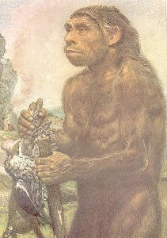
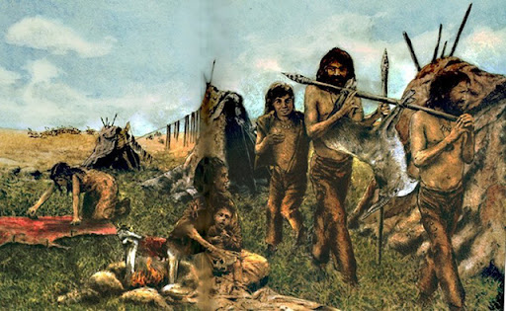

TIẾT 4,5 - BÀI 3: NGUỒN GỐC LOÀI NGƯỜI
I. QUÁ TRÌNH TIẾN HOÁ TỪ VƯỢN NGƯỜI THÀNH NGƯỜI
Vượn cổ
(cách đây 6 đến 5 triệu năm)
Lao động
Người tối cổ (Người vượn)
(3-4 triệu năm)
Người tinh khôn( Người hiện đại)- 150.000 năm trước
Đọc SGK, quan sát hình ảnh, Em hãy nêu quá trình tiến hóa từ vượn thành người?

Slide 6

TIẾT 4,5 - BÀI 3: NGUỒN GỐC LOÀI NGƯỜI
I. QUÁ TRÌNH TIẾN HOÁ TỪ VƯỢN NGƯỜI THÀNH NGƯỜI
Quan sát Hình 3.1, 3.2, thảo luận nhóm điền vào phiếu học tập:
Phiếu học tập số 1: Những đặc điểm nào cho thấy sự tiến hóa của Người tối cổ so với Vượn người
Đặc điểm | Vượn người | Người tối cổ
Thời gian xuất hiện
Thể tích não
Hình dáng bên ngoài | -
Tay và chân
Đời sống

Slide 7
TIẾT 4,5 - BÀI 3: NGUỒN GỐC LOÀI NGƯỜI
I. QUÁ TRÌNH TIẾN HOÁ TỪ VƯỢN NGƯỜI THÀNH NGƯỜI
Đặc điểm | Vượn người | Người tối cổ
Thời gian xuất hiện | Khoảng 5 - 6 triệu năm trước | Khoảng 4 triệu năm trước
Thể tích não | Khoảng 500 cm³ | Khoảng 650-1100 cm³
Hình dáng bên ngoài | Dáng thấp, đứng bằng hai chi sau, dáng cúi về phía trước - Cơ thể còn bao phủ bởi một lớp lông dày. | - Đứng thẳng hoàn toàn bằng hai chân sau, dáng hơi cúi về phía trước - Cơ thể còn bao phủ bởi một lớp lông mỏng.
Tay và chân | 2 chi trước dài, 2 chi sau ngắn, đi lại bằng 4 chi | Đi bằng 2 chi sau, 2 chi trước được giải phóng để cầm nắm công cụ lao động.
Đời sống | Sống bầy đàn. | Sống thành nhiều nhóm.

Slide 8

TIẾT 4,5 - BÀI 3: NGUỒN GỐC LOÀI NGƯỜI
I. QUÁ TRÌNH TIẾN HOÁ TỪ VƯỢN NGƯỜI THÀNH NGƯỜI
- Cách đây khoảng từ 5 triệu đến 6 triệu năm, có một loài vượn khá giống người đã xuất hiện, được gọi là Vượn người (hóa thạch được tìm thấy ở Đông Phi).
- Trải qua quá trình tiến hóa, khoảng 4 triệu năm trước, một nhánh Vượn người đã tiến hóa thành người tối cổ...

Slide 9
TIẾT 4,5 - BÀI 3: NGUỒN GỐC LOÀI NGƯỜI
I. QUÁ TRÌNH TIẾN HOÁ TỪ VƯỢN NGƯỜI THÀNH NGƯỜI
Quan sát Hình 3.3 thảo luận nhóm điền vào phiếu học tập:
Phiếu học tập số 2: Em thấy Người tinh khôn khác Người tối cổ ở những điểm nào?
Đặc điểm | Người tối cổ | Người tinh khôn
Thời gian xuất hiện | Cách đây khoảng 4 triệu năm. | Cách đây khoảng 150.000 năm
Thể tích não | - Thể tích não từ 650-1100 cm³, hộp sọ nhỏ, trán thấp và bợt ra sau, hàm nhô về phía trước,… | - Thể tích não 1450 cm³, hộp sọ lớn hơn, trán cao, hàm không nhô về phía trước như Người tối cổ.
Hình dáng bên ngoài | - Cấu tạo cơ thể người đứng thẳng trên mặt đất, đi bằng hai chân. - Cơ thể còn bao phủ bởi một lớp lông mỏng. | - Cấu tạo cơ thể cơ bản giống người ngày nay, đứng thẳng trên mặt đất, đi bằng hai chân. - Cơ thể lớp lông mỏng không còn.
Công cụ lao động | Biết sử dụng hòn đá ghè đẽo thô sơ làm công cụ lao động. | Biết chế tạo công cụ lao động sắc bén hơn...
Đời sống | Sống thành nhiều nhóm. | Sống thành nhiều nhóm.

Slide 10
I. Quá trình tiến hoá từ vượn người thành người
Đặc điểm | Vượn người | Người tối cổ | Người tinh khôn
Dáng đứng | Dáng thấp, đứng bằng hai chi sau, dáng cúi về phía trước | Đứng thẳng hoàn toàn bằng hai chi sau, dáng hơi cúi về phía trước | Dáng đứng thẳng, nhanh nhẹn
Tay và chân | 2 chi trước dài, 2 chi sau ngắn, đi lại bằng 4 chi | Đi bằng 2 chi sau, 2 chi trước được giải phóng để cầm nắm công cụ lao động. | Tay chân nhanh nhẹn, linh hoạt
Bộ lông | Bao phủ bởi một lớp lông dày | Bao phủ bởi một lớp lông mỏng | Lớp lông mỏng không còn
Thể tích não | Khoảng 500 cm³ | Khoảng 650-1100 cm³ | Thể tích não 1450 cm³, hộp sọ lớn hơn, trán cao, hàm không nhô về phía trước như Người tối cổ.
Công cụ lao động |  | Biết sử dụng hòn đá ghè đẽo thô sơ làm công cụ lao động. | Biết chế tạo công cụ lao động sắc bén hơn...
Thời gian | Xuất hiện cách đây khoảng từ 5-6 triệu năm. | Xuất hiện khoảng 4 triệu năm trước | Xuất hiện khoảng 150.000 năm trước

Slide 11
TIẾT 4,5 - BÀI 3: NGUỒN GỐC LOÀI NGƯỜI
I. QUÁ TRÌNH TIẾN HOÁ TỪ VƯỢN NGƯỜI THÀNH NGƯỜI
Khoảng 150.000 năm trước, người tinh khôn xuất hiện (có cấu tạo cơ thể cơ bản giống người ngày nay), biết chế tạo công cụ lao động. Đánh dấu quá trình chuyển biến từ vượn người thành người đã hoàn thành.

Slide 12

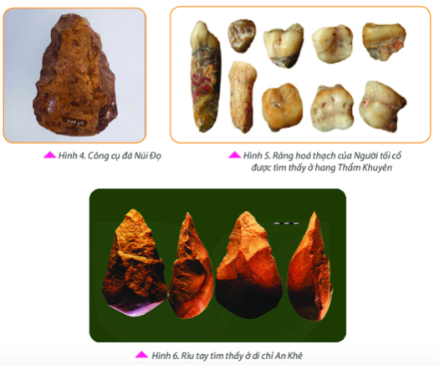
II. NHỮNG DẤU TÍCH CỦA NGƯỜI TỐI CỔ Ở ĐÔNG NAM Á

Slide 13
TIẾT 7 - BÀI 3: NGUỒN GỐC LOÀI NGƯỜI
II. NHỮNG DẤU TÍCH CỦA NGƯỜI TỐI CỔ Ở ĐÔNG NAM Á
Quan sát Hình 3.4, 3.5 em hãy:
Kể tên những địa điểm tìm thấy dấu tích Người tối cổ ở Đông Nam Á?
Nêu nhận xét phạm vi phân bố dấu tích Người tối cổ ở Việt Nam?

Slide 14
II. NHỮNG DẤU TÍCH CỦA NGƯỜI TỐI CỔ Ở ĐÔNG NAM Á
Ở Đông Nam Á: Mi-an-ma; Thái Lan, Việt Nam, Inđonexia, Philippin, Malayxia
Đông Nam Á là một trong những chiếc nôi của loài người
Ở Việt Nam: Núi Đọ, An Khê, Xuân Lộc, Thẩm Khuyên, Thẩm Ha -> Là một trong những chiêc nôi của loài người
Quá trình chuyển biến từ Vượn người thành người ở Đông Nam Á và Việt Nam diễn ra liên tục.

Slide 15
TIẾT 7 - BÀI 3: NGUỒN GỐC LOÀI NGƯỜI
II. NHỮNG DẤU TÍCH CỦA NGƯỜI TỐI CỔ Ở ĐÔNG NAM Á
- Những địa điểm tìm thấy dấu tích (hóa thạch) của người tối cổ ở Đông Nam Á: đảo Gia-va (Java-Indonesia).
- Phạm vi phân bố dấu tích người tối cổ ở Việt Nam: Khu vực Núi Đọ, Quan Yên (Thanh Hóa), Xuân Lộc (Đồng Nai), An Khê (Gia Lai),... Đặc biệt ở các hang Thẩm Khuyên, Thẩm Hai (Lạng Sơn), phát hiện những chiếc răng Người tối cổ cách đây khoảng 400000 năm.
- Điều này chứng tỏ, từ lâu đời, con người đã sinh sống và sinh hoạt ở trên mọi miền của đất nước ta.

Slide 16
Bằng chứng nào chứng tỏ Đông Nam Á là nơi có con người xuất hiện rất sớm
Bài tập 1
LUYỆN TẬP
Lập Bảng thống kê các di tích của người Tối cổ ở Đông Nam Á theo nội dung (tên quốc gia, địa điểm tìm thấy dấu tích của người tối cổ)
Bài tập 2
Dựa vào nội dung của bài học em hãy vẽ sơ đồ theo mẫu vào vở và hoàn thành sơ đồ tiến hóa từ vượn thành người.
Bài tập 3

Slide 17
1. Bằng chứng: Dựa vào bằng chứng khoa học được tìm thấy ở Đông Nam Á: hoá thạch ở Java, công cụ lao động của Người tối cổ, răng Người tối cổ tìm thấy khắp mội nơi trên khu vực ĐNA
2. Quan sát lược đồ hình 3 em hãy lập bảng thống kê các di tích của người Tối cổ ở Đông Nam Á
Tên quốc gia ngày nay | Tên địa điểm tìm thấy dấu tích
Myanmar | Pondaung
Thái Lan | Tham Lod
Việt Nam | Núi Đọ, An Khê, Xuân Lộc,Thẩm Khuyên, Thẩm Hai
Indonesia | Trinin, Liang Bua
Philippines | Ta Bon
Malaysia | Nia

Slide 18

3. Sơ đồ theo mẫu vào vở và hoàn thành sơ đồ tiến hóa từ vượn thành người.

Slide 19

VẬN DỤNG
Câu 3: Ngày nay con người còn tiếp tục quá trình tiến hóa nữa không? Tại sao?
- Ngày nay con người vẫn tiếp tục tiến hóa vì sự tiến hóa là điều diễn ra liên tục trong tất cả các quần thể sinh vật trên hành tinh, con người vẫn tiếp tục tiến hóa hoàn thiện bộ não, ngày càng thông minh, hiện đại hơn, tiến hóa để phù hợp với môi trường xung quanh.

Slide 20

VẬN DỤNG
4. Phần lớn người châu Phi có làn da đen, người châu Á có làn da vàng còn người châu Âu có làn da trắng, liệu họ có chung một nguồn gốc hay không?

Slide 21
Hướng dẫn/ Dặn dò sau bài học:
Mục tiêu: Làm việc cá nhân, nghiên cứu bài học phần I
Nội dung : Thực hiện Phiếu học tập 1, 2
Thời gian thực hiện: 13-18/09/2021
- Sản phẩm học tập: Hoàn thiện phiếu học tập số 1 và 2

